Slide 1
令和2年度 厚生労働省 技能講習補助教材作成事業
小型移動式クレーン運転技能講習
មុខវិជ្ជាបណ្តុះបណ្តាលជំនាញសម្រាប់​
ប្រតិបត្តិការបញ្ជា​ម៉ាស៊ីនស្ទូច​ចល័តដែលអាចលើករបស់ស្រាលៗ
講習用プレゼンテーション資料
ឯកសារជា​បទ​បង្ហាញ​សម្រាប់​ការ​បណ្តុះ​បណ្តាល​
厚生労働省労働基準局安全衛生部

Slide 2
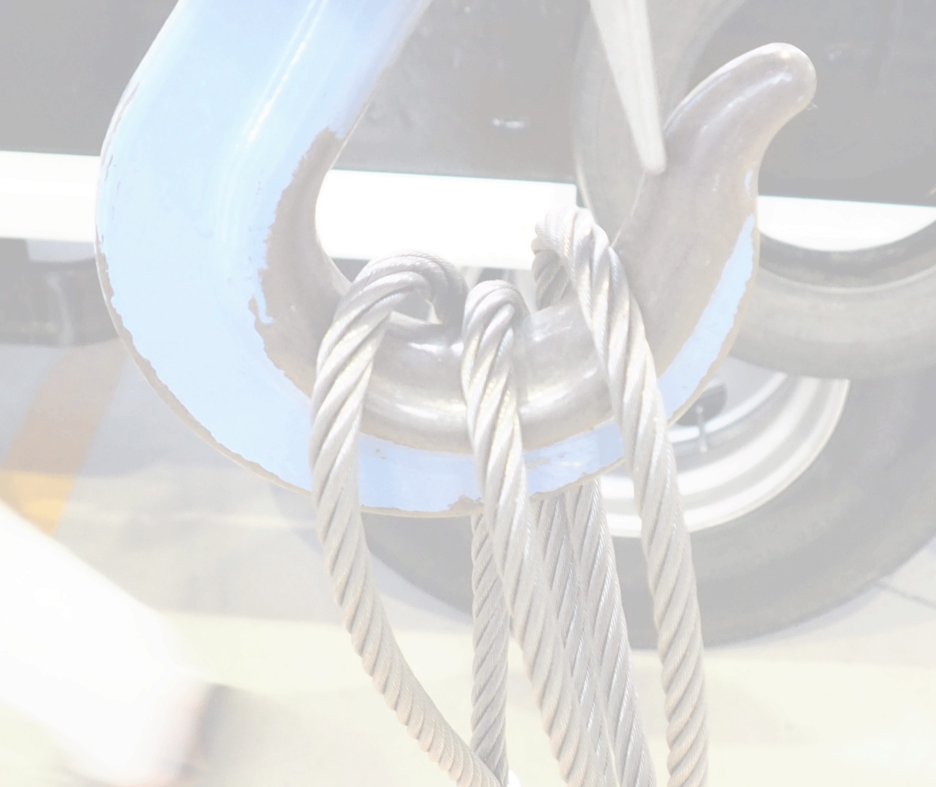

この講習用資料の構成
ប្រធានបទ​ចម្បង
  និយមន័យ និងបច្ចេកសព្ទ
  ការចាត់ចែង​ និងការ​ប្រតិបត្តិការ
  ការឲ្យសញ្ញាដោយដៃ/ដោយកញ្ចែ
  វីដេអូបន្ថែម
  ស្ថានភាពគ្រោះថ្នាក់ដែលបណ្តាលមកពី​​ម៉ាស៊ីនស្ទូច
  移動式クレーンに関する用語と定義
  移動式クレーンの取り扱いと操作
  手による合図・笛による補助合図
  補足動画
  クレーン等による災害発生状況

Slide 3
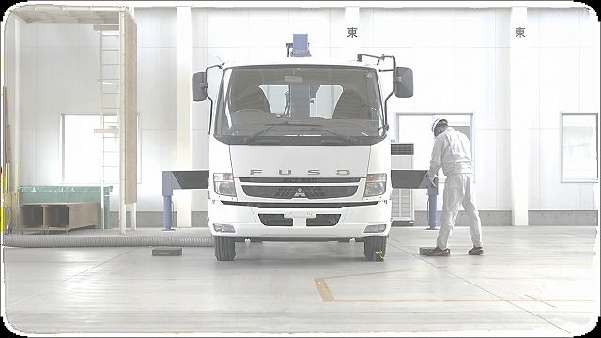
1. 移動式クレーンに関する定義と用語
1. និយមន័យ និងបច្ចេកសព្ទ

Slide 4
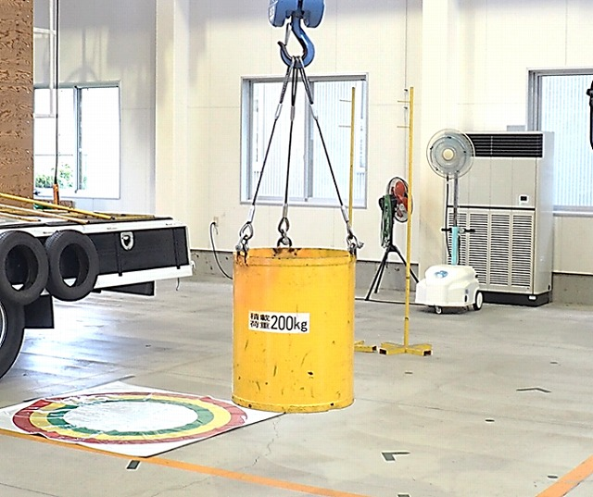
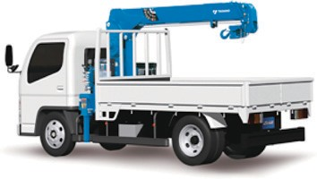
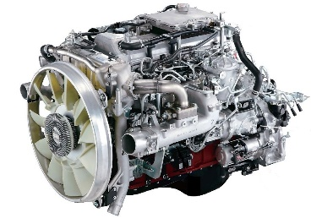

(1) 移動式クレーンの定義
(1) និយមន័យ: “ម៉ាស៊ីនស្ទូច​ចល័ត”
ដឹកជញ្ជូនតាមទិសដេក
ផ្លាស់ទីទៅកាន់​​​ទីកន្លែងដែល​​​មិនបានបញ្ជាក់​
水平に運搬
不特定の場所に移動
ម៉ាស៊ីនចាប់ផ្តើមអនុភាពម៉ូទ័រមាន
មកជាមួយស្រាប់
ការលើក​ដោយប្រើអនុភាពចលករ
動力でつり上げ
原動機を内蔵

Slide 5
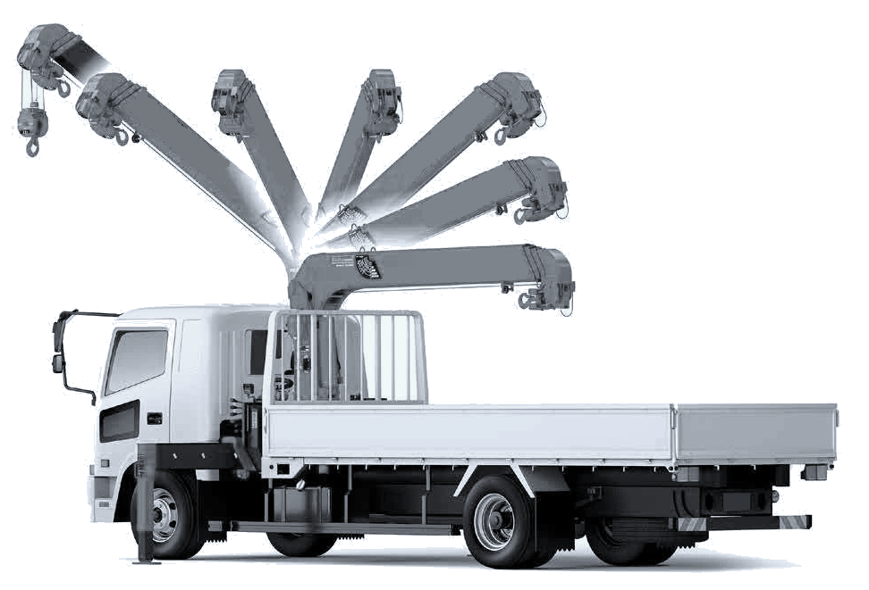
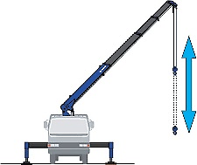
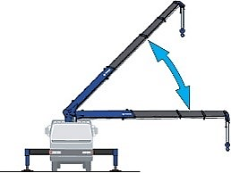
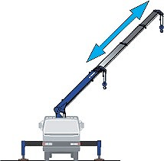
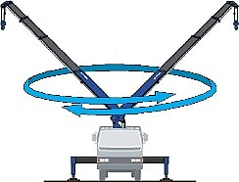
(2) 移動式クレーンの作動
(2) ចលនា​របស់ម៉ាស៊ីន​ស្ទូចចល័ត​
យោងបង្ហូត/បន្ទាបចុះ
បង្គោលស្ទូច
巻上げ／巻下げ
2
ジブの起伏
1
3
1
3
4
ពន្លូតពន្លឹបចេញចូល
វិល
ジブの伸縮
ジブの旋回
2
4

Slide 6
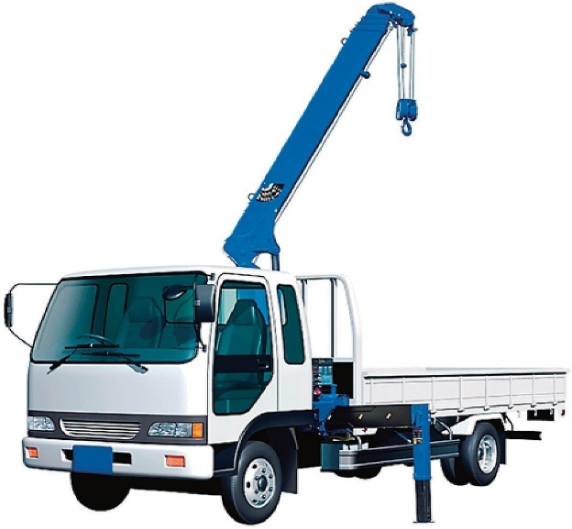
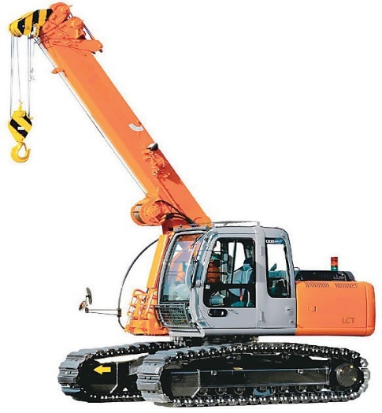
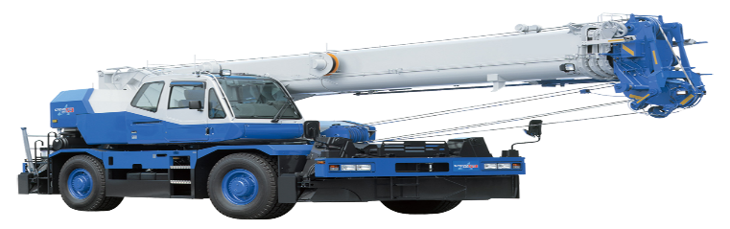
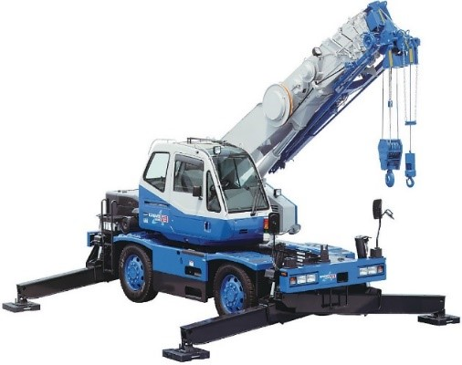
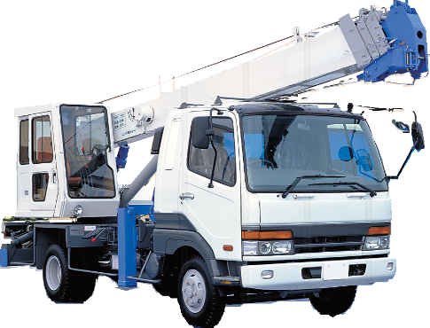
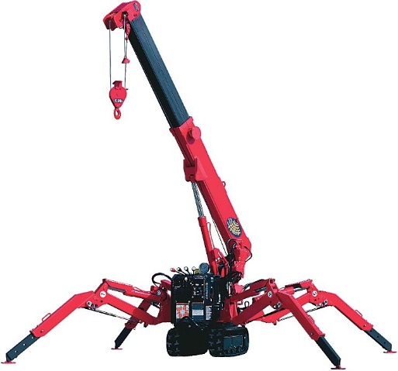
(3) 移動式クレーンの種類
(3) ប្រភេទនៃម៉ា​ស៊ីន​ស្ទូច​ចល័ត
ម៉ាស៊ីនស្ទូចប្រភេទឡាន トラッククレーン | ម៉ាស៊ីនស្ទូចមានកង់ ホイールクレーン | ម៉ាស៊ីនស្ទូចប្រភេទមាន កង់ដូចរថក្រោះ クローラクレーン

Slide 7
(4) 移動式クレーンの運転資格
(4) លក្ខណៈសម្បត្តិ​​សម្រាប់​​​ការបញ្ជា​ម៉ាស៊ីន​ស្ទូចចល័ត​
បន្ទុកសម្រាប់លើក つり上げ荷重 | ≥5 តោន 5トン以上 | ≥1 & <5 តោន 1トン以上5トン未満 | <1 តោន 1トン未満
ម៉ាស៊ីនស្ទូច​ចល័ត​ អាជ្ញាប័ណ្ណរបស់អ្នកបញ្ជា 移動式クレーン運転士免許 | 〇 | 〇 | 〇
មុខវិជ្ជាបណ្តុះបណ្តាលជំនាញសម្រាប់​​​​ប្រតិបត្តិការបញ្ជា​ម៉ាស៊ីន​ស្ទូច​ចល័តដែលអាចលើករបស់ស្រាលៗ 小型移動式クレーン運転技能講習 | ✕ | 〇 | 〇
ការអប់រំពិសេសសម្រាប់ប្រតិបត្តិការម៉ាស៊ីនស្ទូចចល័ត 移動式クレーン運転のための特別教育 | ✕ | ✕ | 〇

Slide 8
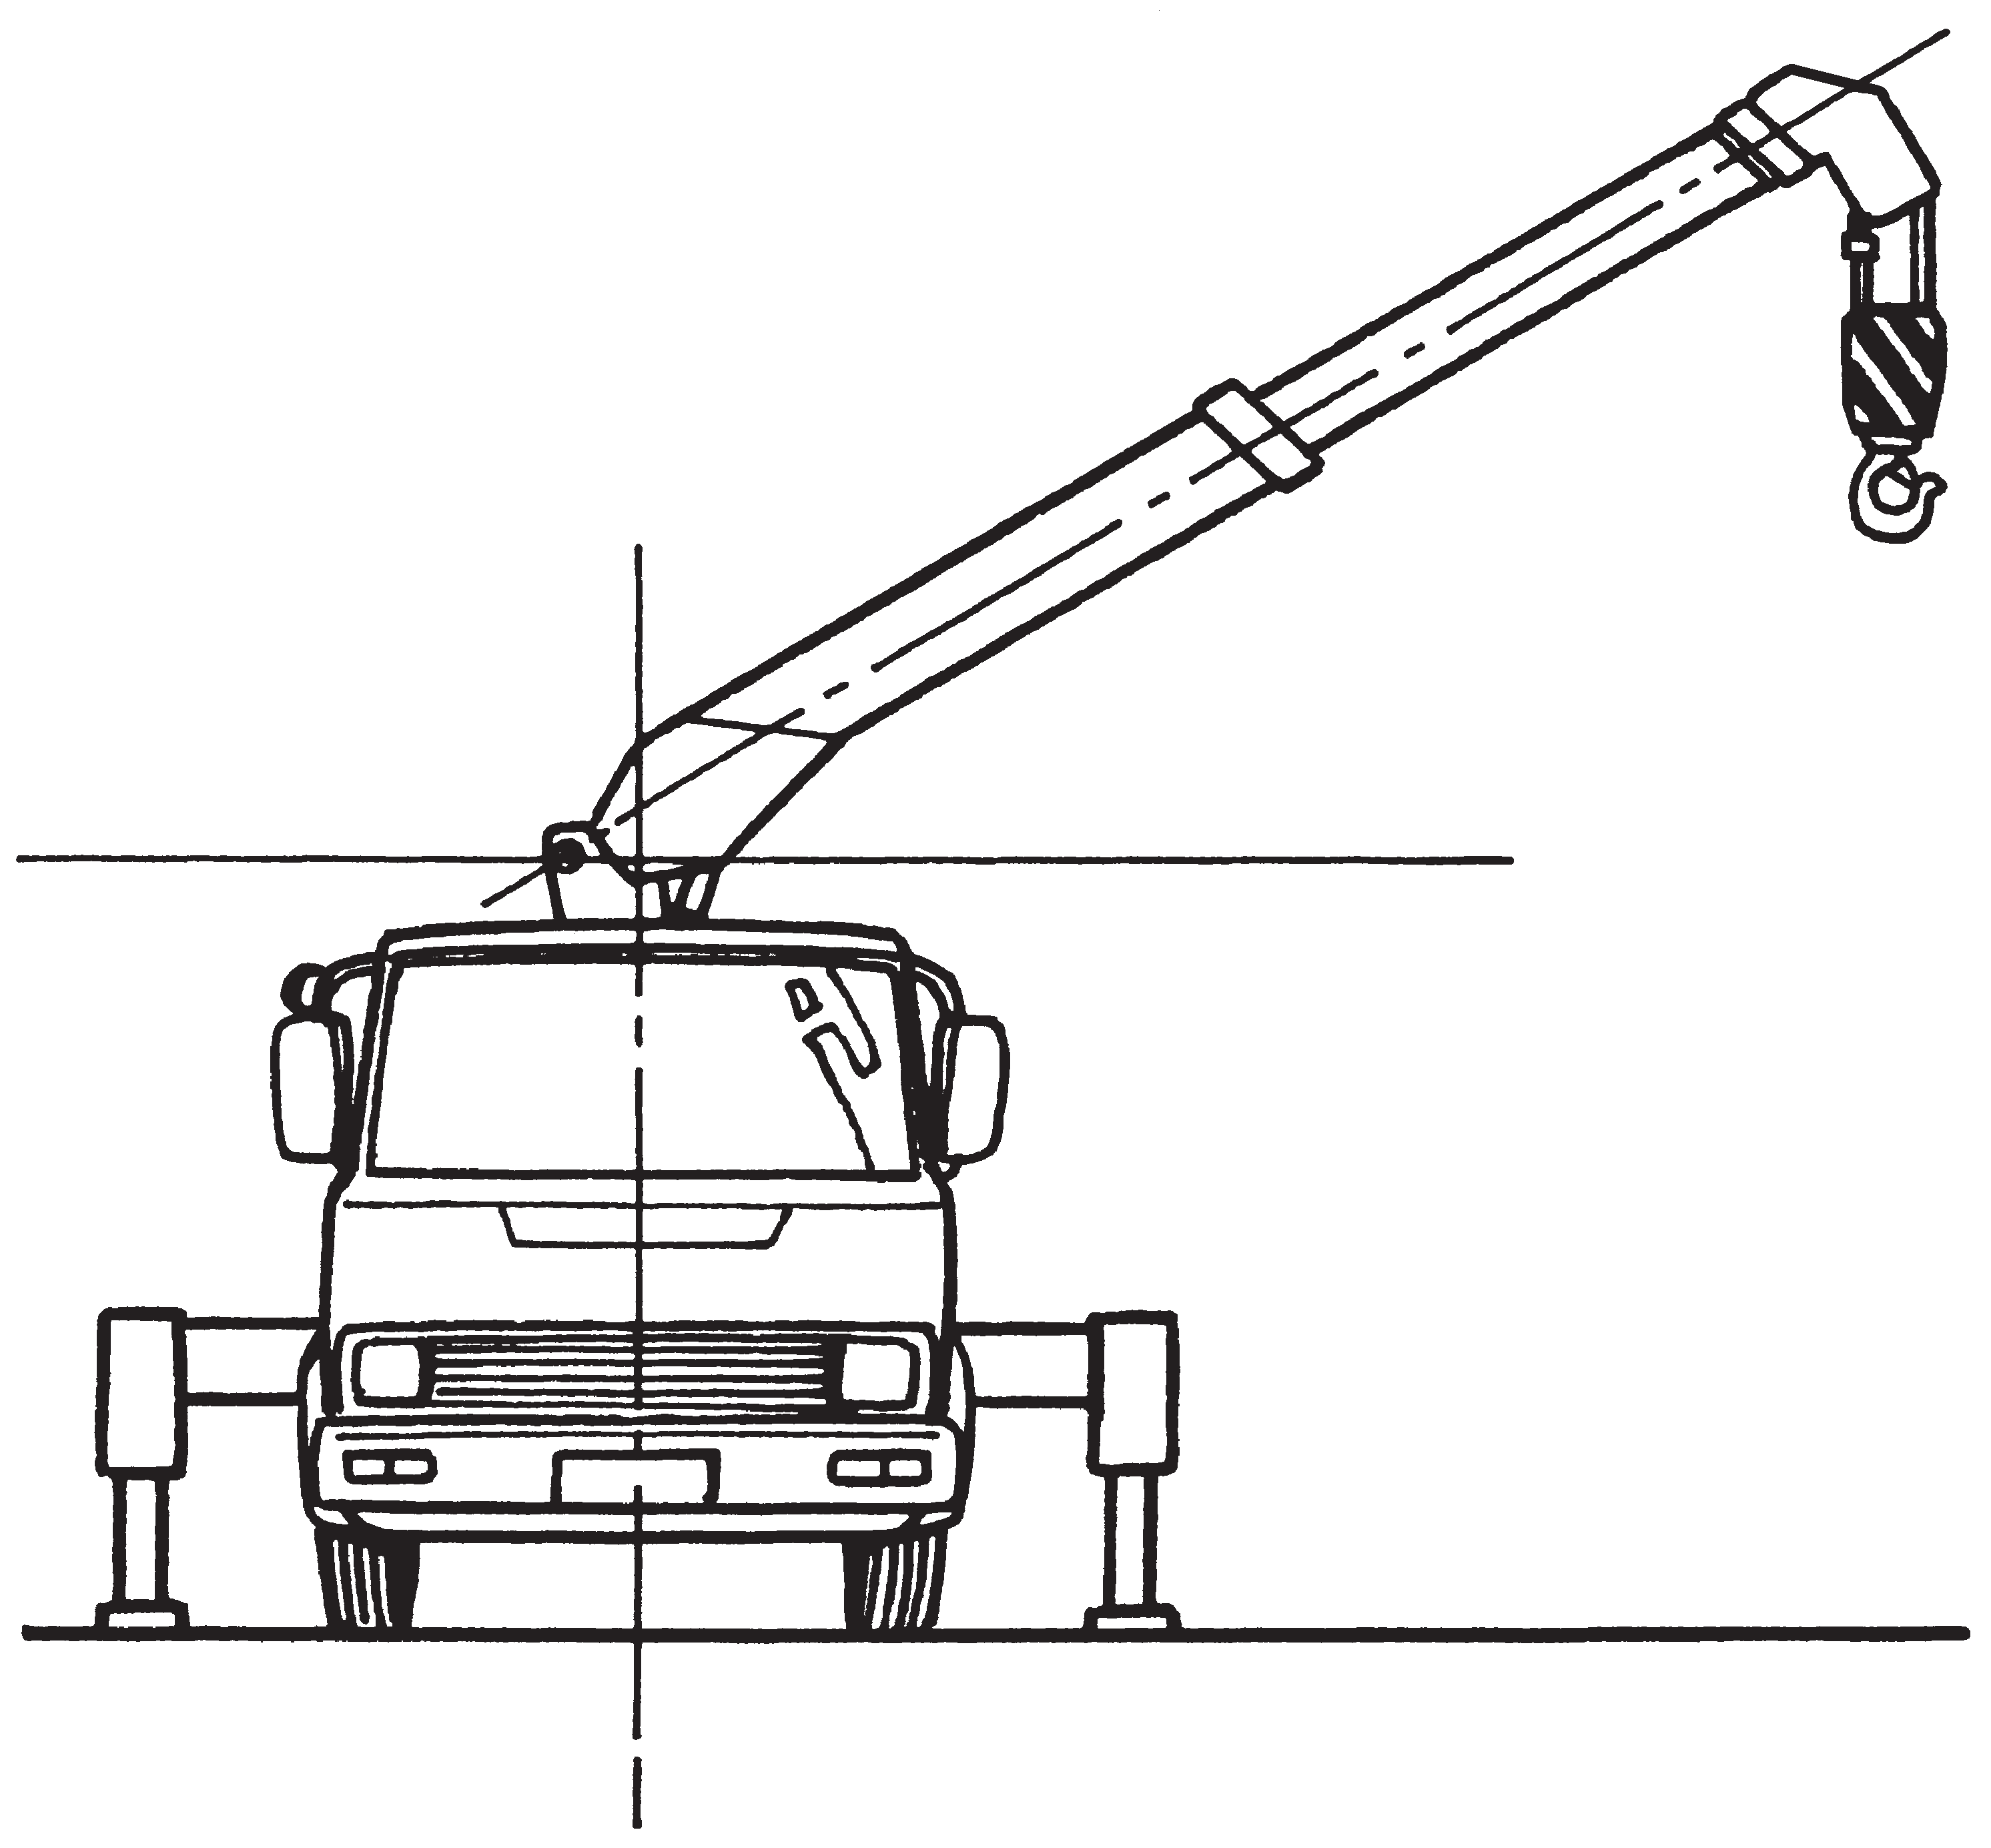
(5) ジブに関する用語-1
(5) បច្ចេកសព្ទនៃដៃស្ទូច -1
ម៉ាស៊ីនស្ទូចសម្រាប់បន្ទុក
ប្រភេទឡានទ្រុង
積載形トラッククレーン
អ័ក្ស​នៃដៃស្ទូច
ジブ基準線
ប្រវែង​ដៃស្ទូច
ジブ長さ
ចុងដៃស្ទូច
ジブポイント
រនុកគន្លឹះនៅចុងដៃស្ទូច
ジブポイントピン
កន្លាស់ខ្ទាស់ជើងក្រោមនៃដងក្តោងស្ទូច​
フートピン
មុំដៃស្ទូច
ジブ傾斜角
កម្ពស់សម្រាប់លើកសរុប
総揚程
ប្លង់
ដេក
水平面
កម្ពស់សម្រាប់លើកខ្ពស់ផុតដី
地上揚程
កាំចម្ងាយសម្រាប់ធ្វើការ​
作業半径
កម្ពស់សម្រាប់លើកនៅក្រោមដី
ចំណុចកណ្តាល​នៃការវិល
旋回中心
地下揚程

Slide 9
(5) ジブに関する用語-2
(5) បច្ចេកសព្ទនៃដៃស្ទូច -2
ប្រវែងងៀងទម្ពក់
フック長さ
ស៊ីឡាំង​​ច្បូកចូក
バケットシリンダ
កម្ពស់សម្រាប់លើកខ្ពស់ផុតដី
地上揚程
ច្បូកចូក
バケット
ស៊ីឡាំងដៃស្ទូច
アームシリンダ
ស៊ីឡាំងដងក្តោង​សន្ទូច
ブームシリンダ
ងៀងទម្ពក់
フック
ចង្កៀងព្រមានខាងក្រៅ
外部表示灯（橙色）
កម្ពស់សម្រាប់លើកនៅក្រោមដី
地下揚程
កាំចម្ងាយសម្រាប់ធ្វើការអប្បបរមា
最小作業半径
គ្រឿងចក្រកាយដីដើរដោយអ៊ីដ្រូលីក
ដែលមានមុខងារដងស្ទូច
クレーン機能付き油圧ショベル
កាំចម្ងាយសម្រាប់ធ្វើការ​អតិបរមា​
最大作業半径

Slide 10
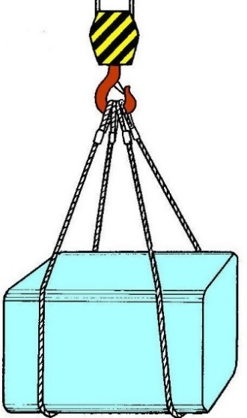
(6) つり上げ荷重
(6) បន្ទុកសម្រាប់​លើក
បន្ទុកអតិបរមា​ដែលអាចដាក់​បាននៅពេល៖
❶ ជើងជ្រែងដងស្ទូច​ត្រូវបានពន្លូតពេញបន្ទុក
❷ ប្រវែងដៃស្ទូច​​ត្រូវបាន​បន្ថយជាអប្បបរមា​
❸ មុំដៃស្ទូច​ត្រូវបានបង្កើនជា​​អតិបរមា​។​
つり上げ荷重とは，次の条件下における最大の荷重をいう。
アウトリガーを最大に張り出し，
ジブ長さを最も短く縮小して，
ジブの傾斜角を最大にしたとき
最短のジブ長さ
❷
最大
傾斜角
❸
ម៉ាសនៃងៀងទម្ពក់
つり具の質量
បន្ទុកដែលបានកំណត់សរុប​
定格総荷重
បន្ទុក​ដែលបានកំណត់​
定格荷重
❶
最大張出し

Slide 11
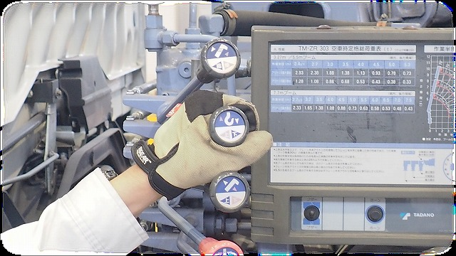
2. 移動式クレーンの取り扱いと操作
2. ការចាត់ចែង​ និងការ​ប្រតិបត្តិការ

Slide 12
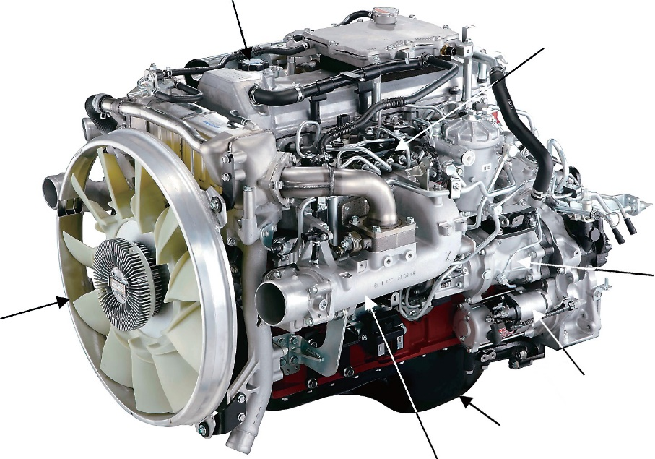
(1) 原動機：ディーゼルエンジン
(1) ម៉ាស៊ីនម៉ាស៊ូត
រន្ធសម្រាប់ចាក់បំពេញប្រេង
エンジンオイル給油口
ឧបករណ៍សន្សំសំចៃភ្លើង
蓄圧室
បូមប្រេងឥន្ធនៈ
燃料噴射装置の
燃料ポンプ
កង្ហារ​
ファン
ឧបករណ៍ស្វ័យបញ្ឆេះ
セルモータ
ទម្រប្រេង
オイルパン
បំពង់ហឺតខ្យល់ពីម៉ាស៊ីន
インテークマニホールド

Slide 13
(2) クレーン装置の作動
(2) ចលនានៃឧបករណ៍ដងស្ទូច
  1
  2
  3
  4
យន្តការ​កាច់ចង្កូត
操向装置
PTO
យន្តការនៃការវិល
旋回装置
ម៉ាស៊ីន
エンジン
យន្តការយោងបង្ហូត​
巻上装置
ប្រដាប់បម្លែងកម្លាំងបង្វិល
トルクコンバータ
យន្តការ​ពន្លូតពន្លឹបចេញចូល/
ស្ទូចចុះឡើងនៃដៃស្ទូច​
ジブ伸縮/起伏装置
បូម
អ៊ីដ្រូលីក
油圧ポンプ
ធុងប្រេងអ៊ីដ្រូលីក
作動油タンク

Slide 14
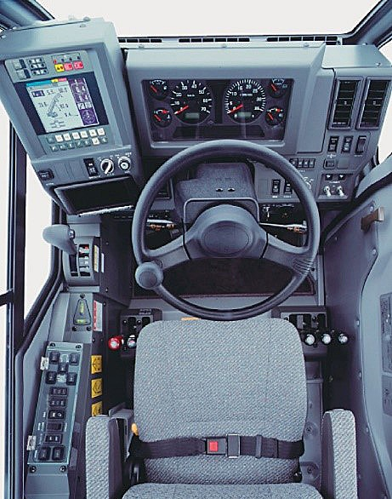
(3) 操作装置の配置例-1（ラフテレーンクレーン）
(3) ឧទាហរណ៍នៃ​ការ​រៀប​ចំ​ឧបករណ៍​​សម្រាប់​ប្រតិបត្តិការ​ - 1
ម៉ាស៊ីនស្ទូចសម្រាប់ភូមិសាស្ត្រដីរដិបរដុប
❶ ឧបករណ៍កំណត់​ម៉ូម៉ង់បន្ទុក​ | 過負荷防止装置
❷ កុងតាក់​​​ហ្វ្រាំង​សម្រាប់ការ​វិល​ | 旋回ブレーキスイッチ
❸ កុងតាក់ PTO | PTOスイッチ
❹ ឃ្នាស់សម្រាប់ការវិល | 旋回レバー
❺ ឃ្នាស់សម្រាប់​ការពន្លូតពន្លឹប​ចេញ​ចូល | 伸縮レバー
❻ ផ្ទាំងបញ្ជាគ្រប់គ្រង​ជើង​ជ្រែង​ដងស្ទូច | アウトリガー操作パネル
❼ ឃ្នាស់​ដងយោងបង្ហូតមេ | 主巻ウインチレバー
❽ ឃ្នាស់យោងបង្ហូត​ជំនួយ | 補巻ウインチレバー
❾ ឃ្នាស់ស្ទូចចុះឡើង​ | 起伏レバー
1
2
3
7
4
8
5
9
6

Slide 15
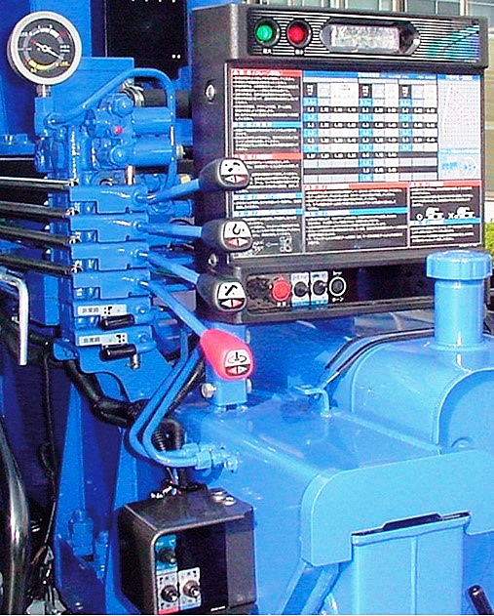
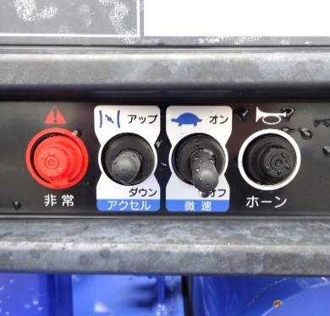
(3) 操作装置の配置例-2（積載型トラッククレーン）
(3) ឧទាហរណ៍នៃ​ការ​រៀប​ចំ​ឧបករណ៍​​សម្រាប់​ប្រតិបត្តិការ​ - 2
ម៉ាស៊ីនស្ទូចសម្រាប់ផ្ទុកបន្ទុកប្រភេទឡានទ្រុង
❶ នាឡិកាវាស់ស្ទង់​បន្ទុក | 荷重計
❷ ឃ្នាស់សម្រាប់ការ​ពន្លូតពន្លឹបចេញចូល | 伸縮レバー
❸ ឃ្នាស់សម្រាប់យោងបង្ហូត​ | ウインチレバー
❹ ឃ្នាស់​​សម្រាប់ស្ទូចចុះឡើង | 起伏レバー
❺ ឃ្នាស់សម្រាប់ការ​វិល | 旋回レバー
❻ ឃ្នាស់ដែកគ្រីប​​សម្រាប់ពេល​អាសន្ន | 非常用ジャッキレバー
❼ កុងតាក់​​​ងៀង​ទម្ពក់ចូល/ចេញ | フック格納/取出スイッチ
❽ កុងតាក់គ្រប់គ្រង​បញ្ជាដែកគ្រីប | ジャッキスイッチ
❾ ភ្លើងសញ្ញា​​​​​បង្ហាញទទឹងពន្លូត​​ជើង​ជ្រែង​​ដងស្ទូចពេញបន្ទុក | ｱｳﾄﾘｶﾞｰ張出状態表示灯
➓ អំពូលចង្កៀងសម្រាប់ព្រមាន | 限界警告灯
⓫ កុងតាក់គ្រប់គ្រង​​ពេលអាសន្ន​ | 非常操作スイッチ
⓬ កុងតាក់​សម្រាប់ឈ្នាន់ល្បឿន | アクセルスイッチ
⓭ កុងតាក់សម្រាប់​​ល្បឿនយឺត​ | 微速スイッチ
⓮ កុងតាក់ស៊ីផ្លេ | ホーンスイッチ
1
9
10
2
3
4
6
5
11
13
7
8
12
14

Slide 16

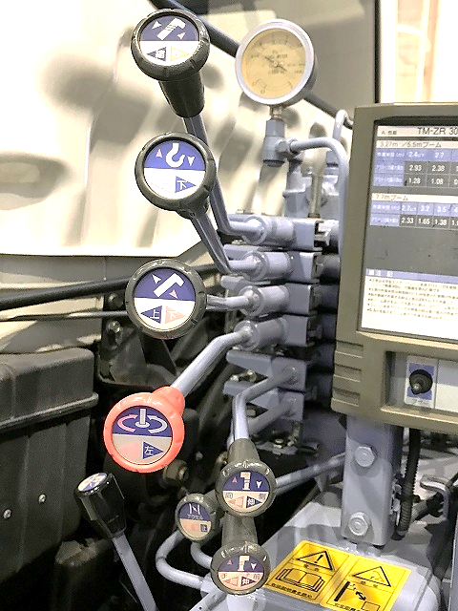






(4) 積載形トラッククレーンの操作レバー-1（配置）
(4) ឃ្នាស់បញ្ជាគ្រប់គ្រង​នៅលើម៉ាស៊ីនស្ទូចសម្រាប់ផ្ទុកបន្ទុកប្រភេទឡានទ្រុង -1
ឧទាហរណ៍នៃការតម្រៀប​ឃ្នាស់​
❶ ការពន្លូតពន្លឹបចេញចូលនៃ​ដៃស្ទូច ジブ伸縮操作レバー
❷ ការយោងបង្ហូត/ការបន្ទាប​ងៀង​ទម្ពក់ フック巻上・巻下起伏操作レバー
❸ ការស្ទូចចុះឡើងនៃដៃស្ទូច ジブ起伏操作レバー
❹ ការវិល 旋回操作レバー
❺ ជើងជ្រែងដងស្ទូច៖ ចំហៀងទល់មុខ アウトリガー操作レバー（向側）
❻ ជើងជ្រែងដងស្ទូច៖ ចំហៀង​ខាង​អ្នកបញ្ជា アウトリガー操作レバー（手前側）
❼ ឈ្នាន់ល្បឿន アクセルレバー
ពន្លឹបចូល
លាតសន្ធឹង
1
縮
伸
យោងបង្ហូត
បន្ទាបចុះ
巻上
巻下
2
បន្ទាបចុះ
លើកឡើង
起
伏
3
ស្តាំ
ឆ្វេង​
右
左
ក្រៅ
ក្នុង
出
入
4
ក្រៅ
ក្នុង
5
出
入
7
ទាប
ខ្ពស់
6
低速
高速

Slide 17
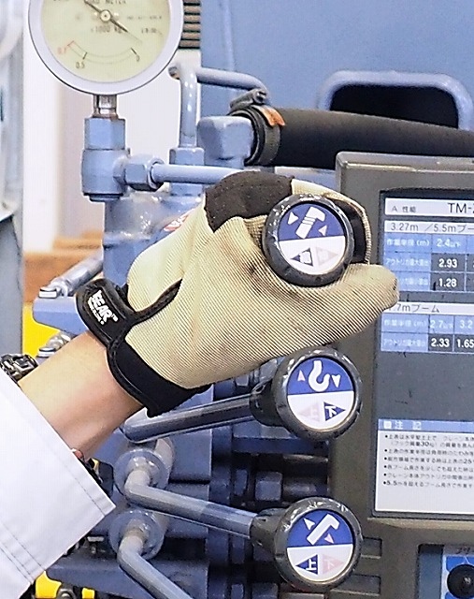
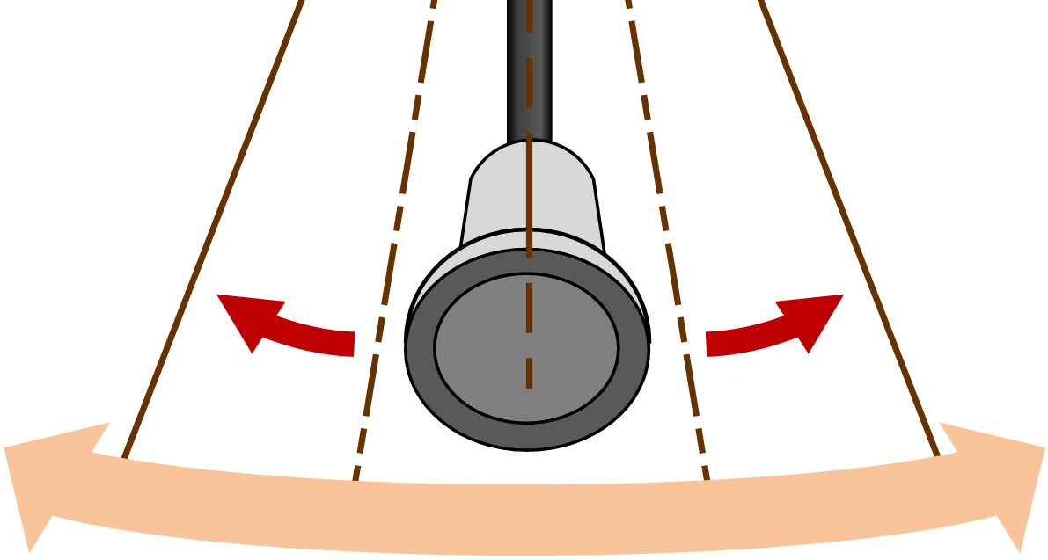
(4) 積載形トラッククレーンの操作レバー-2（操作）
(4) ឃ្នាស់បញ្ជាគ្រប់គ្រង​នៅលើម៉ាស៊ីនស្ទូចសម្រាប់ផ្ទុកបន្ទុកប្រភេទឡានទ្រុង​ -2
ប្រតិបត្តិការ
ខ្ពស់
ខ្ពស់
ទាប
គ្មានចលនា
ទាប
高速
高速
低速
アイドリング
低速

Slide 18
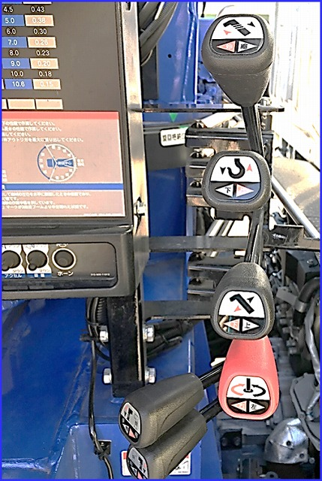
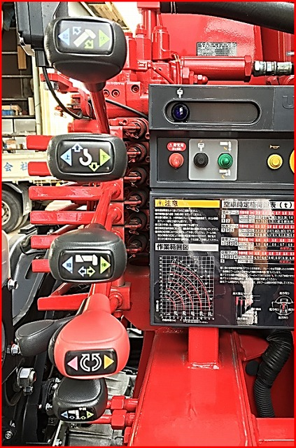
(4) 積載形トラッククレーンの操作レバー-3（メーカーによる配置の差異）
(4) ឃ្នាស់បញ្ជាគ្រប់គ្រង​នៅលើម៉ាស៊ីនស្ទូចសម្រាប់ផ្ទុកបន្ទុកប្រភេទឡានទ្រុង​ -3
ភាពខុសគ្នា​ទៅតាម​ក្រុមហ៊ុនផលិត
ការ​ពន្លូតពន្លឹបចេញចូល
ការស្ទូចចុះឡើង
ジブ伸縮
ジブ起伏
ការយោងបង្ហូត/ការបន្ទាប​ងៀង​ទម្ពក់
フック巻上げ／巻下げ
ការស្ទូចចុះឡើង
ការ​ពន្លូតពន្លឹបចេញចូល
ジブ起伏
ジブ伸縮
ការវិល
旋回

Slide 19
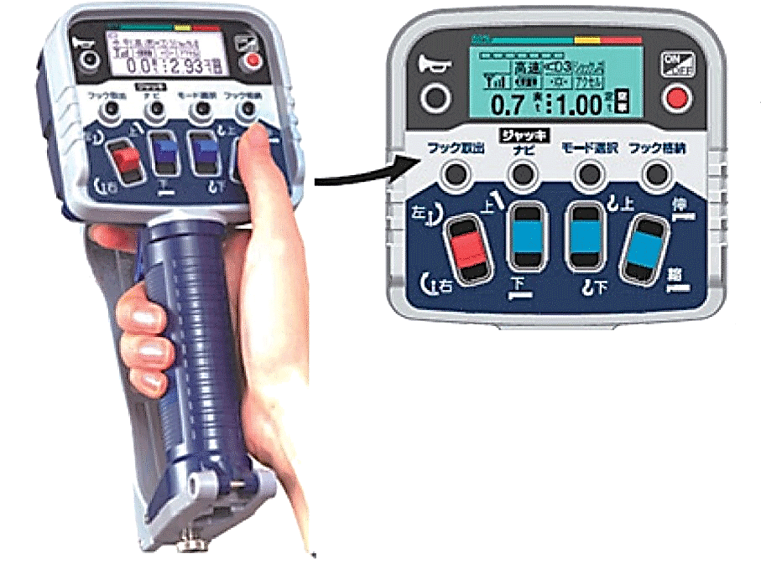
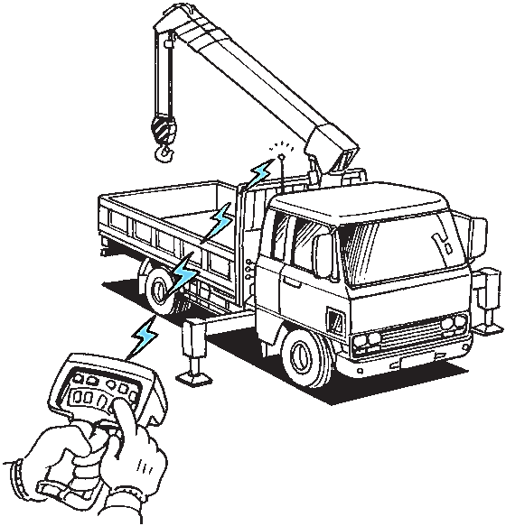
(4) 積載形トラッククレーンの操作レバー-4（リモコン）
(4) ឃ្នាស់បញ្ជាគ្រប់គ្រង​នៅលើម៉ាស៊ីនស្ទូចសម្រាប់ផ្ទុកបន្ទុកប្រភេទឡានទ្រុង​ -4
ឧបករណ៍បញ្ជាពីចម្ងាយ*
❶ ចង្កឹះសម្រាប់ឈ្នាន់ល្បឿន | アクセルレバー
❷ ការបង្ហាញបន្ទុក | 荷重表示
❸ កុងតាក់សម្រាប់ការវិល | 旋回スイッチ
❹ កុងតាក់សម្រាប់ស្ទូចចុះ​ឡើង​ | 起伏スイッチ
❺ កុងតាក់​យោង​បង្ហូត/​បន្ទាប​ងៀងទម្ពក់​ចុះ | フック巻上げ／ 巻下げスイッチ
❻ កុងតាក់សម្រាប់ពន្លូតពន្លឹប​ចេញចូល | 伸縮スイッチ
2
3
4
5
6
1
*ដោយមានមុខងារ​បង្ការសញ្ញា​​រំខាន
ノイズの影響や電波障害を受けることがあるので、混信防止機能を備えている。

Slide 20
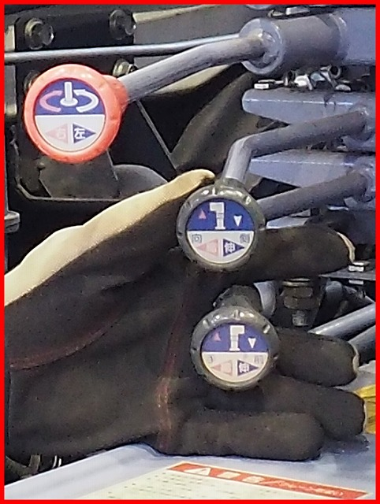
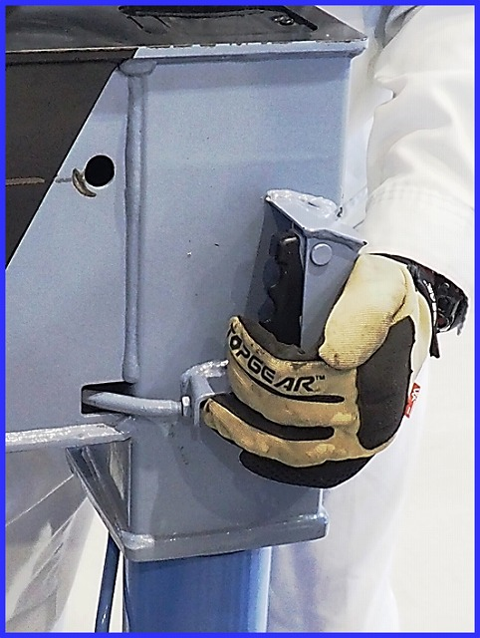
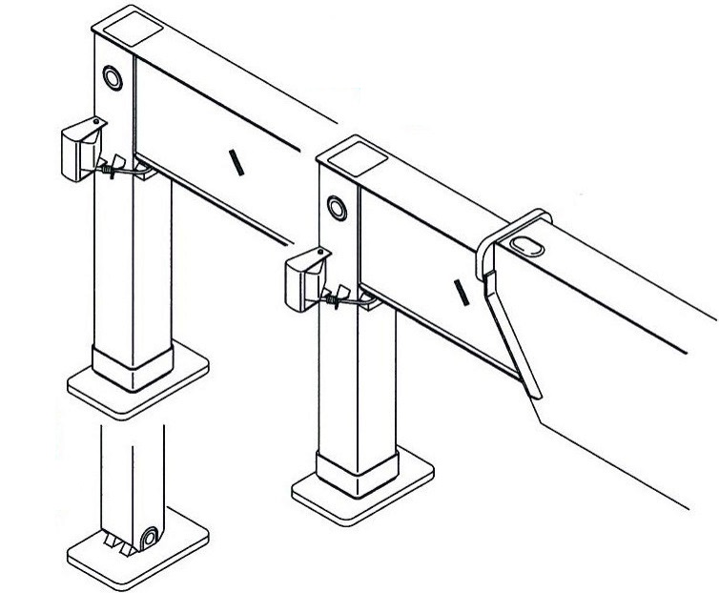
(5) 積載形トラッククレーンのアウトリガー-1（伸長）
(5) ជើងជ្រែង​​នៃ​ម៉ាស៊ីនស្ទូចសម្រាប់ផ្ទុកបន្ទុកប្រភេទឡានទ្រុង -1
ការពន្លូត​
ដោយដៃ
手動で引き出し
ដើរដោយអ៊ីដ្រូលីក
油圧で伸長

Slide 21
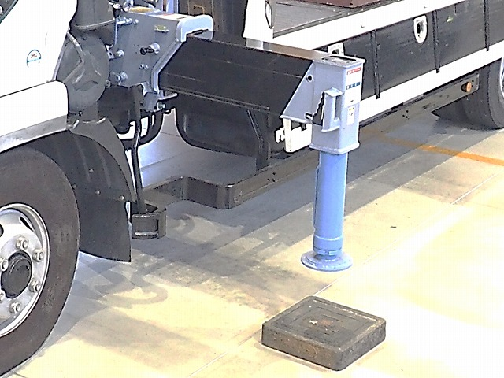
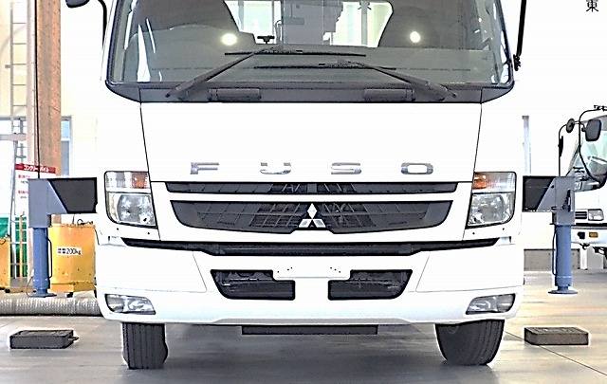
(5) 積載形トラッククレーンのアウトリガー-2（張出し幅）
(5) ជើងជ្រែង​​នៃ​ម៉ាស៊ីនស្ទូចសម្រាប់ផ្ទុកបន្ទុកប្រភេទឡានទ្រុង -2
ទទឹងពន្លូត​
ការពន្លូត​ពេញបន្ទុកតាម​គោលការណ៍
原則として最大張出
ស្មើគ្នា​នៅចំហៀងទាំងសង​ខាង​
左右を均等に張出す

Slide 22
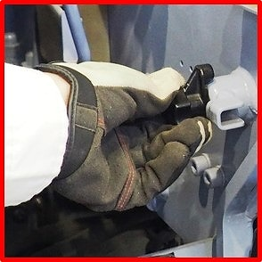
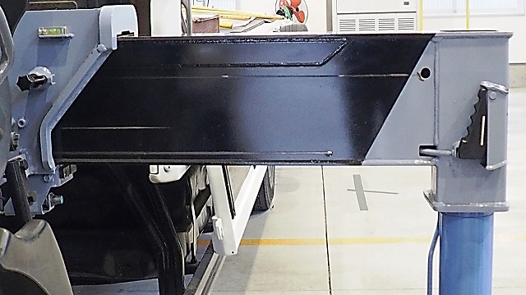
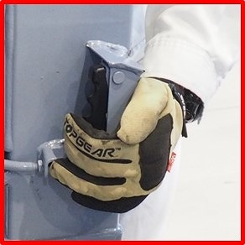
(5) 積載形トラッククレーンのアウトリガー-3（ロックピン）
(5) ជើងជ្រែង​​នៃ​ម៉ាស៊ីនស្ទូចសម្រាប់ផ្ទុកបន្ទុកប្រភេទឡានទ្រុង -3
របាររនុកខ្ទាស់សម្រាប់ចាក់សោ
ត្រូវបានតភ្ជាប់ដោយផ្ទាល់​
តាមរយៈខ្សែភ្លើង
ワイヤを介して直結
ប្រដាប់ខ្ទាស់ចាក់សោសម្រាប់ ពេលបើកបរ
走行用ロックピン
ឃ្នាស់ប៉ះតែមួយដង
ワンタッチレバー
(ប្រដាប់ខ្ទាស់ចាក់សោ)
(ロックピン)

Slide 23
(6) 実作業の範囲
(6) រយៈចន្លោះសម្រាប់ធ្វើការងារជាក់ស្ដែង
ចំណុចកណ្តាល​នៃការវិល
旋回中心
ចំណុចកណ្តាល​នៃការវិល
旋回中心
L1
L2
L1
L2
កាំចម្ងាយសម្រាប់ធ្វើការ​
作業半径
កាំចម្ងាយសម្រាប់ធ្វើការ​
作業半径
L1： រយៈចន្លោះសម្រាប់ប្រតិបត្តិការ​ជាក់ស្ដែង 実際に作業できる範囲 | L2：រយៈចន្លោះ​សម្រាប់ការដំឡើង​ម៉ា​ស៊ីនស្ទូច​ クレーン設置に必要な範囲

Slide 24

(7) 積載形トラッククレーンの作業領域と安定度
(7) រយៈចន្លោះសម្រាប់ធ្វើការ និងស្ថិរភាព
មិនមានលំនឹង
特に安定性が悪い領域
ចំណុចកណ្តាល​នៃការវិល
旋回中心
តំបន់នៅ
ខាងក្រោយ
後方領域
តំបន់នៅ
ខាងមុខ
前方領域
តំបន់នៅ
ខាងចំហៀង
側方領域
ចំណុចកណ្តាល​នៃជើងជ្រែង​ដង​ស្ទូច​
アウトリガーの中心

Slide 25
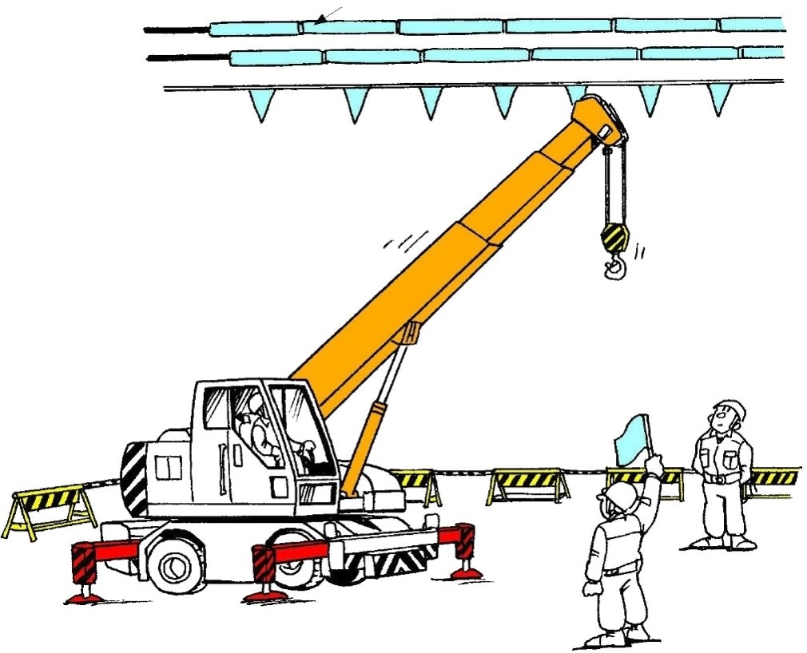
(8) 送配電線付近での作業
(8) ការធ្វើការ​នៅ​ក្បែរ​ខ្សែ​ភ្លើង​
ខ្សែព្រមាន/ប្រដាប់ឃាំងការពារដែលបានលើកខ្ពស់
防護ゲート
ឧបករណ៍ការពារខ្សែភ្លើង​
建設用防護管
（配電線の場合）
ឧបករណ៍កំណត់រយៈចន្លោះ​សម្រាប់ធ្វើការ​ងារ
作業範囲制限装置
អ្នកមើលការខុសត្រូវដែលបានចាត់តាំង​
専任の監視責任者
វិធានការ​ហាមចូល
立入禁止措置

Slide 26
(9) 安全距離-1
(9) ចម្ងាយចូលទៅ​ជិត​ជាអប្បបរមា​ពីខ្សែ​ភ្លើង - 1
ខ្សែភ្លើង​ដែលមានតង់ស្យុងខ្ពស់​
高圧配電線
ℓ: ចម្ងាយចូលទៅជិតជា​អប្បបរមា
安全な隔離距離
（配電線）
（送電線）
មានសុវត្ថិភាព
安全
ខ្សែភ្លើងធ្លាក់​
ដែលមានតង់ស្យុងខ្ពស់​
គ្រោះថ្នាក់​
高圧引下線
（特に危険）
ខ្សែភ្លើង
ដែលមានតង់ស្យុង
ទាប
低圧配電線
ប្រដាប់​ទប់ភ្លើង​
柱上変圧器
មានសុវត្ថិភាព
安全
ចំហៀងផ្ទះ
住宅側
ចំហៀងផ្លូវ​
車道側
a) ខ្សែភ្លើងសម្រាប់ចែកចាយ
b) ខ្សែភ្លើង​សម្រាប់ផ្ទេរ​

Slide 27


(9) 安全距離-2
(9) ចម្ងាយចូលទៅ​ជិតជា​អប្បបរមា​ពីខ្សែ​ភ្លើង - 2
ខ្សែ
ភ្លើង
ចម្ងាយចូលទៅជិត​
អប្បបរមា
11 ម៉ែត្រ
7 ម៉ែត្រ
5 ម៉ែត្រ
4 ម៉ែត្រ
3 ម៉ែត្រ
2 ម៉ែត្រ​
電線
安全な離隔距離
6.6 kV
33 kV
77 kV
តង់ស្យុងអគ្គិសនី
154 kV
275 kV
500 kV

Slide 28
(10) 感電電流の安全限界
(10) ដែនកំ​ណត់សុវត្ថិភាព​នៃ​ចរន្ត​ឆក់អគ្គិសនី
រយៈពេលនៃការចម្លង​​អគ្គិសនី (មិល្លីវិនាទី)​
^{通電時間（ms）}
AC-1៖ គ្មានប្រតិកម្ម ភ្ញាក់​ 感知するが驚くような反応なし
AC-2៖ គ្មានឥទ្ធិពល​បង្កទុក្ខទោស​ 通常有害な生理学的影響なし
AC-3៖ គ្មានការខូចខាត​ចំពោះសរីរាង្គ 通常器官に損傷なし
AC-4៖ ការគាំង​បេះដូង/ដង្ហើម 心拍停止などの病生理学的影響あり
AC-4.1៖ ការឆក់​សង្គ្រោះបេះដូង​៖ ≤5% 心室細動の確立は約5%以下
AC-4.2៖ ការឆក់​សង្គ្រោះបេះដូង​៖ ≤50% 心室細動の確立は約50%以下
AC-4.3៖ ការឆក់​សង្គ្រោះបេះដូង​៖ <50% 心室細動の確立は約50%超
AC-1
AC-2
AC-3
AC-4
❶：AC-4.1
❷：AC-4.2
❸：AC-4.3
❶
❷
❸
ចរន្តដែលកំពុងហូរ​ (mA)​
^{通電電流（mA）}

Slide 29
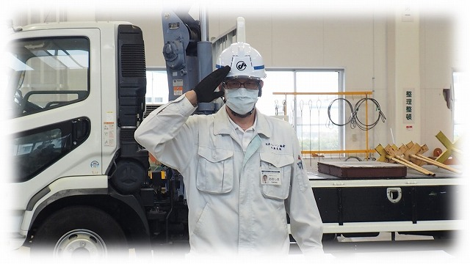
3. 手による合図・笛による補助合図
3. ការឲ្យសញ្ញាដោយដៃ/ដោយកញ្ចែ

Slide 30
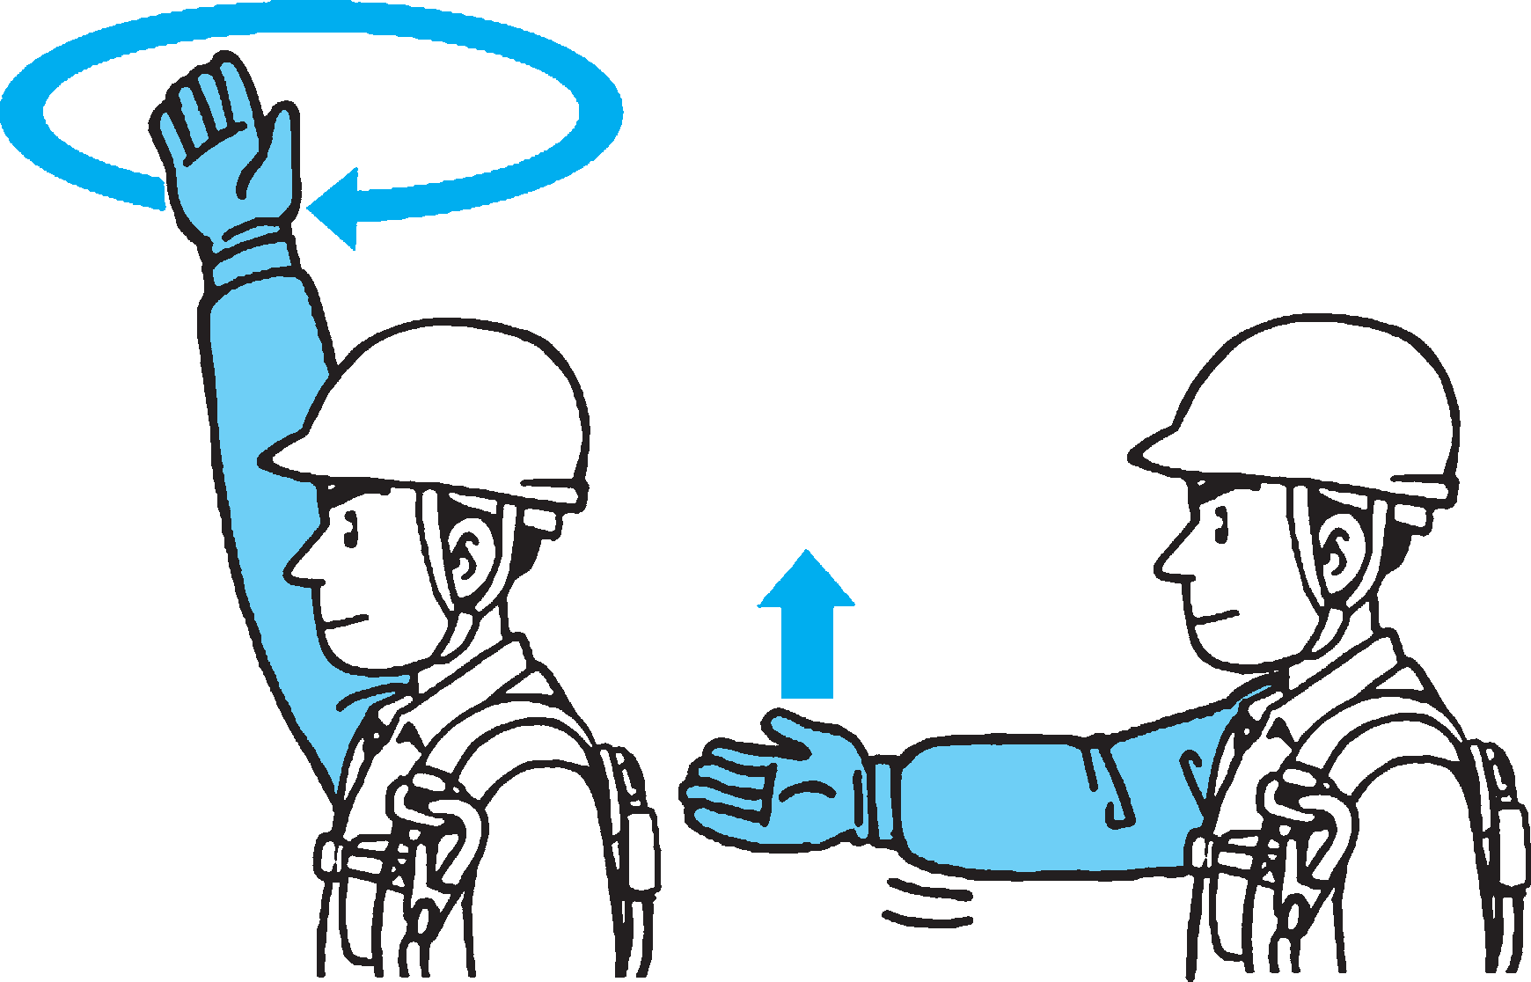

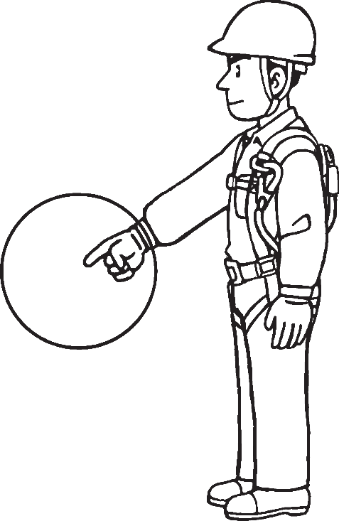
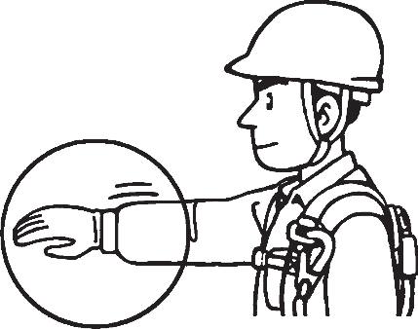
(1) 手による合図 -1
(1) ការឲ្យសញ្ញាដោយដៃ - 1
ហៅម៉ាស៊ីនស្ទូច | បង្ហាញ ទីតាំង​ | យោងបង្ហូត​ងៀងទម្ពក់
 |  | បន្ទាបងៀងទម្ពក់ចុះ
1
2
3
巻上げ
呼び出し
位置の指示
4
巻下げ

Slide 31
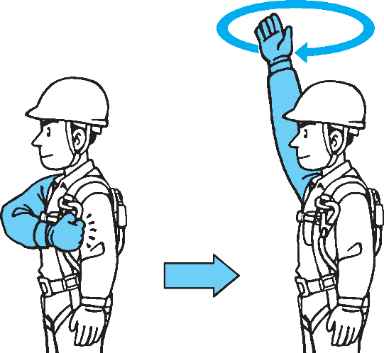
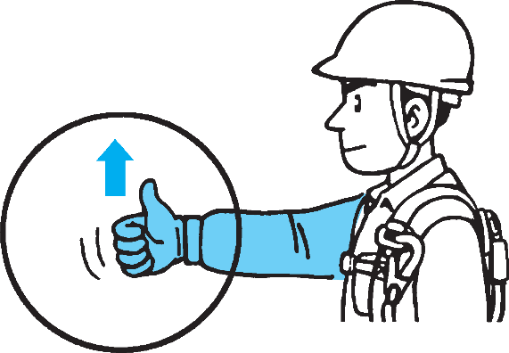
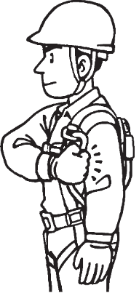
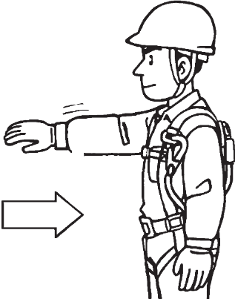
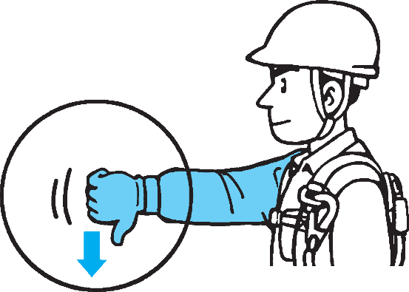
(1) 手による合図 -2
(1) ការឲ្យសញ្ញាដោយដៃ -2
5
យោងបង្ហូត​ងៀងទម្ពក់ជំនួយ | លើកដៃស្ទូចឡើង
បន្ទាបងៀងទម្ពក់ជំនួយ | បន្ទាបដៃស្ទូចចុះ
7
補巻上げ
ジブ上げ
6
8
補巻下げ
ジブ下げ

Slide 32
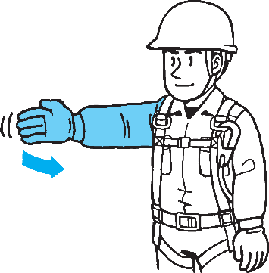
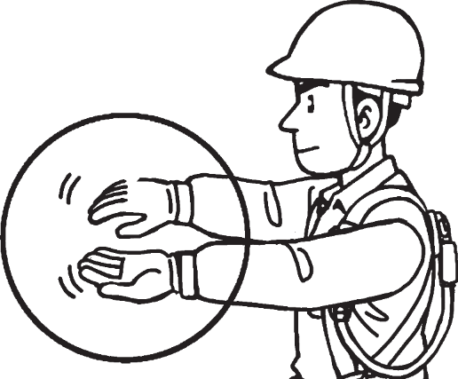


(1) 手による合図 -3
(1) ការឲ្យសញ្ញាដោយដៃ -3
ផ្លាស់ទីតាមទិសដេក | បង្វិល​បន្ទុក
ផ្លាស់ទីយឺតៗ | ពន្លូត/ពន្លឹបចូលដៃស្ទូច​
9
11
水平移動
荷の反転
10
12
微動
ジブの伸縮

Slide 33



(1) 手による合図 -4
(1) ការឲ្យសញ្ញាដោយដៃ - 4
ឈប់​ | ការ​ឈប់​ដោយអាសន្ន | ប្រតិបត្តិការ​ចប់​
13
14
15
停止
急停止
作業完了

Slide 34





(2) 笛による補助合図
(2) ការឲ្យសញ្ញាដោយប្រើកញ្ចែជាជំនួយ
ហៅម៉ាស៊ីនស្ទូច 呼び出し | +
យោងបង្ហូត​ងៀងទម្ពក់ 巻上げ | +
បន្ទាបងៀងទម្ពក់ចុះ 巻下げ | +
ឈប់​ 停止 | +
1
2
3
4

Slide 35

4. 補足動画
4. វីដេអូបន្ថែម
  គន្លឹះសម្រាប់​ការ​ដំឡើង​ជើងជ្រែងដងស្ទូច​​
  ការចង្អុល និងការហៅ - នៅពេល​យោង បង្ហូត បន្ទុក
  ការចង្អុល និងការហៅ - នៅពេលបន្ទាបបន្ទុកចុះ​
  គន្លឹះ​សម្រាប់​ប្រតិបត្តិការម៉ាស៊ីនស្ទូចនៅ ពេលបន្ទុកយោល
  ការឲ្យសញ្ញាដោយដៃ និងការឲ្យសញ្ញាដោយប្រើកញ្ចែជាជំនួយ
  アウトリガー設置のポイント
  指差呼称～巻上げ時
  指差呼称～巻下げ時
  荷振れ時のクレーン操作のポイント
  手による合図・笛による補助合図

Slide 36

(1) アウトリガー設置のポイント
(1) គន្លឹះ​សម្រាប់​ការដំឡើង​ជើ​ង​ជ្រែងដងស្ទូច​

Slide 37

ជើងជ្រែង​ដងស្ទូច
ឧបករណ៍ដែលត្រូវបានប្រើប្រាស់​ដើម្បីធ្វើ​ឲ្យរថយន្ដមានលំនឹង​ក្នុង​អំឡុង​ប្រតិបត្តិការ​បញ្ជា​ម៉ាស៊ីនស្ទូច​

Slide 38

(2) 指差呼称～巻上げ時
(2) ការចង្អុល និងការហៅ
- នៅពេល​យោង បង្ហូត បន្ទុក​

Slide 39

តើអ្វីជាការចង្អុល និង​ការហៅ
ការចង្អុល និងការហៅ​គឺជាសក​ម្មភាពដើម្បីព្យាករណ៍​គ្រោះថ្នាក់​

Slide 40

(3) 指差呼称～巻下げ時
(3) ការចង្អុល និងការហៅ
- នៅពេលបន្ទាបបន្ទុកចុះ

Slide 41

ទីតាំង​ដាក់ចុះ
ការបញ្ជាក់​​​​ទីតាំងដាក់ចុះ

Slide 42

(4) 荷振れ時のクレーン操作のポイント
(4) គន្លឹះ​សម្រាប់​ប្រតិបត្តិការម៉ាស៊ីនស្ទូចនៅ
ពេលបន្ទុកយោល​​

Slide 43

ការបញ្ឈប់ "ការយោល" នៅក្នុង​​ប្រតិ​បត្តិការ​ស្ទូចចុះឡើង​
ដើម្បីបញ្ឈប់ "ការយោល” ត្រូវផ្លា​ស់​ទីដៃស្ទូច​ឡើងលើ និងចុះ​ក្រោម​ដោយស្រប​ចង្វាក់​ជាមួយនឹង "ការយោល"

Slide 44

(5) 手による合図・笛による補助合図
(5) ការឲ្យសញ្ញាដោយដៃ និងការឲ្យសញ្ញាដោយប្រើកញ្ចែជាជំនួយ

Slide 45

ការឲ្យសញ្ញាដោយប្រើកញ្ចែជាជំនួយ
ត្រូវប្រាកដថាធ្វើ​សញ្ញាដោយផ្លុំកញ្ចែជាជំនួយ​ព្រមគ្នានឹងការឲ្យ​សញ្ញាដោយដៃ

Slide 46

5. クレーン等による災害発生状況
5. ស្ថានភាពគ្រោះថ្នាក់ដែលបណ្តាលមកពី​​ម៉ាស៊ីនស្ទូច

Slide 47

5-1. クレーン等による死亡災害の推移（データ出典：クレーン年鑑）
5-1. និន្នាការនៃការគ្រោះថ្នាក់ដែលបណ្ដាលឲ្យស្លាប់
គ្រោះថ្នាក់ដោយម៉ាស៊ីនស្ទូច​
គ្រោះថ្នាក់ដោយម៉ាស៊ីនស្ទូចចល័តដែលអាចលើករបស់ស្រាលៗ
人/ការស្លាប់
（クレーン等による死亡者数）
小型移動式クレーンによる死亡者数
56
34

Slide 48




5-2. 2018年における死亡災害の内訳（機種別，令和元年「クレーン年鑑」より）
5-2. គ្រោះថ្នាក់ដែល​បណ្ដាល​ឲ្យស្លាប់ (តាម​ប្រភេទម៉ាស៊ីនស្ទូច)
ម៉ាស៊ីនស្ទូចប្រភេទឡានទ្រុង
トラッククレーン
1
ម៉ាស៊ីនស្ទូច
មានកង់
ホイールクレーン
6
ម៉ាស៊ីនស្ទូចប្រភេទ
មានកង់ដូចរថក្រោះ
クローラクレーン
17
ក្នុង
2018
ម៉ាស៊ីនស្ទូច​សម្រាប់​បន្ទុក
ប្រភេទ​ឡានទ្រុង​
積載形トラッククレーン
10

Slide 49





5-3. 2018年における死亡災害の内訳（原因別，令和元年「クレーン年鑑」より）
5-3. គ្រោះថ្នាក់ដែលបណ្ដាល​ឲ្យស្លាប់ (តាម​មូលហេតុ)
ការក្រឡាប់ ការបែកបាក់តាម​ផ្នែក។ល។​
គាបជាប់ដោយសារខ្សែ​ចងស្ទូច/បន្ទុក
2
2
転倒
激突
ការធ្លាក់
(កម្មករ)​
12
墜落
ក្នុង
2018
挟圧
ជាប់នៅក្នុង/
ចន្លោះ
9
ការធ្លាក់
(បន្ទុក)
9
落下

Slide 50








5-4. 災害事例
5-4. ករណីគ្រោះថ្នាក់​

Slide 51

災害事例１（つり荷の落下）
ករណីគ្រោះថ្នាក់​ទី 1
ការធ្លាក់​បន្ទុក​ដែលបាន​ព្យួរ​
  1
  ការធ្វើប្រតិបត្តិការបញ្ជា​ដោយ​បិទឧបករណ៍ព្រមាន​ពីការរុំ​​ហួសកម្រិត​
巻過警報装置を切ったままクレーン作業を実施
  2
  ងៀងទម្ពក់​វ៉ៃប៉ះនឹងដៃស្ទូច ហើយខ្សែពួរធ្វើពីលួសដាច់។
フックがジブに当たり，ワイヤロープが破断
  បន្ទុកដែលធ្លាក់ប៉ះត្រូវ​កម្មករ​។​
落下したつり荷が作業者を直撃
  3
  មុនចាប់ផ្តើមការងារ ត្រូវបើក​ឧប​ករណ៍​ព្រមាន​ពីការ​រុំហួស​កម្រិត​។
作業開始前に巻過警報装置のスイッチを入れる。

Slide 52

災害事例２（転倒・挟圧）
ករណីគ្រោះថ្នាក់ទី​ 2
ការក្រឡាប់ និងការជាប់នៅក្នុង/នៅចន្លោះ
  ការពន្លូត​ជើងជ្រែងដងស្ទូចអប្បបរមា ត្រូវបានកំណត់នៅលើឈើ​រាងការ៉េដែលមិនមានស្ថិរភាព។
最小張出しのアウトリガーを不安定な角材上に設置
  2
  ម៉ាស៊ីនស្ទូចបានក្រឡាប់ ក្នុងខណៈមានការពន្លូត​ដៃស្ទូច​អតិបរមា។
最大張出しにしたジブでの作業中にクレーンが転倒
  កម្មករ​ជាប់នៅចន្លោះ​​​​ឡានទ្រុង​។
作業者がトラック間で挟圧
  3
  1
  កំណត់​ជើងជ្រែង​ដងស្ទូច​ដែល​ត្រូវបានពន្លាសន្ធឹង​ពេញលេញ​​​នៅលើបន្ទះដោយ​កម្លាំងដែល​ត្រូវការ។
アウトリガーは最大張出しとし，必要強度の敷板上に設置する。

Slide 53

災害事例３（つり荷の激突）
ករណីគ្រោះថ្នាក់​ទី 3
កម្មករត្រូវបានបុកប៉ះដោយ​បន្ទុកដែលបានព្យួរ
  ការរើបន្ទុក​ចេញពីចំហៀងទល់មុខបានធ្វើឲ្យ​ម៉ាស៊ីន​ស្ទូចផ្អៀង។
荷下ろし側とは反対の荷を先に下したためクレーンが傾斜
  បន្ទុក​ដែលព្យួរ​បានវាយប៉ះត្រូវកម្មករម្នាក់។
つり荷が作業者に衝突
  1
  2
  កម្មករក៏ត្រូវបានវាយប៉ះចំដោយផ្ទាល់​ដោយសារការ​ ដួល​រលំ​ទំនិញ ដែលបានផ្ទុក។
積み荷も崩れ，作業者を直撃
  3
  បញ្ជាក់ពីនីតិវិធី​ការងារដែលមានសុវត្ថិភាព មុន​ពេលធ្វើប្រតិបត្តិការ ។
事前に安全な作業方法を確認する。

Slide 54

災害事例４（点検中の負傷）
ករណីគ្រោះថ្នាក់ទី​ 4
របួស​ក្នុងអំឡុងការពិនិត្យឧបករណ៍
  កម្មករបានសារ៉េ​​ខ្សែ​អា​គុយដោយមានម៉ាស៊ីននៅរត់​ដំណើរ​ការ។​
エンジンをかけたままバッテリーコードを調整
  1
  ដៃគាត់​បានប៉ះចំ​កង្ហារ​នៃ​ម៉ាស៊ីនដែលកំពុងវិលដោយចៃដន្យ​​។​
誤って回転しているエンジンのファンに腕が接触
  2
  សូមបញ្ឈប់ម៉ាស៊ីន​មុនពេលធ្វើការពិនិត្យ និងការថែ​ទាំជួសជុលណាមួយ។
点検や調整はエンジンを停止した状態で行う。

Slide 55


災害事例５（つり荷の落下・直撃）
ករណីគ្រោះថ្នាក់​ទី 5
កម្មករត្រូវបានវាយប៉ះដោយ​បន្ទុក​ដែល​ព្យួរ
  ការរើបន្ទុកចេញដោយគ្មាន​ការ​ណែនាំពីអ្នកឲ្យសញ្ញា​។​
合図者の指示を待たずにつり荷を下ろそうとした
  1
  បន្ទុកបាន​ប៉ះនឹងរន្ទាហើយក៏ដួលរំលំ។
つり荷が足場に接触し，荷崩れが発生
  2
  បន្ទុកដែលធ្លាក់ប៉ះត្រូវ​កម្មករ​ដោយផ្ទាល់​​​។​
落下したつり荷が合図者を直撃
  3
  អ្ន​កបញ្ជាម៉ាស៊ីនស្ទូចត្រូវតែ​ធ្វើតាម​សញ្ញា។
運転者は必ず合図者の指示に従ってクレーン操作を行う。

Slide 56

災害事例6（金属疲労による折損）
ករណីគ្រោះថ្នាក់ទី​ 6
ការបាក់ដោយសារ​ការ​ចុះអន់ថយ​នៃ​លោហៈ
  បន្ទុក​រៀបនឹង​ត្រូវបានយោង​បង្ហូតហើយ។
荷をつり上げるために巻上げようとした
  1
  ដៃស្ទូច​បានបាក់ ហើយធ្លាក់ចុះ​ក្រោមដោយសារ​ការចុះអន់​ថយ​នៃលោហៈ។​
ジブが金属疲労等によって折損・落下
  2
  3
  ចុង​នៃដៃស្ទូច​វាយប៉ះ​នឹង​​ដៃឆ្វេង​របស់កម្មករ។​
ジブの先端が作業員の左手に落下
  ត្រូវប្រាកដ​ថា​ពិតជាបានត្រួតពិនិត្យដោយខ្លួនឯងទៅតាមពេលកំណត់។​
定期自主検査を確実に実施する。

Slide 57

災害事例７（転倒・下敷き）
ករណីគ្រោះថ្នាក់ទី​ 7
កម្មករត្រូវបានកិនខ្ទេចដោយម៉ាស៊ីនស្ទូច​ដែល​ក្រឡាប់
  ការវិល​នៅតែបន្ត ​បើទោះបីជា​ឧបករណ៍​កំណត់​ម៉ូម៉ង់បន្ទុក​​ឲ្យសញ្ញា​​រោទ៍ព្រមានក៏ដោយ​។​
過負荷防止装置の警報が鳴りつつも旋回を継続
  1
  ម៉ាស៊ីនស្ទូចធ្លាក់​ទៅ​ចំហៀង​របស់​ជ្រលង​។​
クレーンが谷側に転倒
  បានពន្លូតពេញទំហឹង
  フルブーム
  1
  អ្នកបញ្ជាម៉ាស៊ីនស្ទូចត្រូវបានចោលគ្រវែង​ចេញ​ក្រៅ​ ហើយត្រូវបានកិចខ្ទេចនៅក្រោម​ម៉ាស៊ីនស្ទូច។
運転者が投げ出され，クレーンの下敷きとなった
  2
  3
  បានពន្លឹបចូលពេញបន្ទុក
  その場張出し
  ត្រូវតែបញ្ឈប់ការងារ​​ភ្លាមៗ
  ប្រសិនបើ​ឧបករណ៍កំណត់​ម៉ូ​ម៉ង់បន្ទុករោទ៍ឲ្យសញ្ញា​អាសន្ន​​
過負荷防止装置の作動時には，直ちに作業を中止する。

Slide 58

災害事例8（強風による落下）
ករណីគ្រោះថ្នាក់ទី​ 8
បន្ទុកដែលព្យួរ​​​​ធ្លាក់​​ដោយ​ខ្យល់ខ្លាំង​
  ល្បឿនខ្យល់ជាអតិបរមាគឺ 11 ម៉ែត្រ​/វិនាទី
作業時の最大風速は11m/s
  2
  1
  ខ្យល់ខ្លាំង​បានធ្វើឲ្យ​បន្ទុក​ដែលព្យួរ​ធ្លាក់។
つり荷が強風にあおられて落下
  កម្មករត្រូវបាន​កិនខ្ទេច​នៅ​ក្រោម​បន្ទុកដែល​ធ្លាក់។
作業員が落下したつり荷の下敷きとなった
  3
  ត្រូវតែផ្អាកការងារ​ក្នុងពេលកំពុងមានខ្យល់ខ្លាំង។
強風時や強風の予想時には作業を行ってはならない。

Slide 59

災害事例９（転倒による落下）
ករណីគ្រោះថ្នាក់ទី​ 9
ការធ្លាក់បន្ទុក​ដែល​ព្យួរ​ដោយសារការក្រឡាប់
  2
  កម្មករម្នាក់​បានឲ្យ​សញ្ញា​បញ្ឈប់ការលាតសន្ធឹង ដៃស្ទូច។
据え付け作業者は伸長停止を合図
  3
  ប៉ុន្តែ​ដៃស្ទួចនៅតែបន្តពន្លូត។
ジブはそのまま延伸
  ម៉ាស៊ីនស្ទូចប្រភេទមានកង់ដូចរថក្រោះ ដួល​ដោយ​សារ​ការផ្ទុក​លើសចំណុះ។
クローラクレーンは過負荷により傾いて転倒
  3
  1
  គួរតែ​ពិនិត្យ​មុខងា​រនៃ​ឧបករណ៍កំណត់​ម៉ូ​ម៉ង់បន្ទុក​ មុន​នឹងធ្វើប្រតិបត្តិការ។
作業開始前に過負荷防止装置等は事前の点検を行う。

Slide 60

災害事例10（巻過ぎによる切断）
ករណីគ្រោះថ្នាក់​ទី 10
ការ​ដាច់​ខ្សែ​ពួរ​ធ្វើ​ពីលួស​​ដោយ​កា​ររុំ​ហួសកម្រិត​
  អ្នកបញ្ជាម៉ាស៊ីនស្ទូច
  គ្មានលក្ខណសម្បត្តិ
無資格の操作者
  ​ដោយ​​ចៃដន្យ ដៃស្ទូច​ពន្លូត​លឿនពេក។​
操作を誤ってジブを速く延伸
  1
  2
  ការរុំហួសកម្រិត​បានធ្វើ​ឲ្យខ្សែពួរធ្វើពីលួស​ដាច់​
フックが巻過ぎとなって巻上げ用ワイヤロープが切断
  ងៀងទម្ពក់ដែលធ្លាក់បានវាយប៉ះកម្មករ។​
落下したフックが作業者の頭部を直撃
  3
  គួរតែបើកដំណើរការឧបករណ៍ព្រមានការរុំ​ហួស​កម្រិត ពេលកំពុងធ្វើការ។
巻過警報装置は，常に有効に機能するようにして作業する。

Slide 61


災害事例11（挟圧）
ករណីគ្រោះថ្នាក់ទី​ 11
ជាប់នៅចន្លោះបន្ទុក និង​ជម្រាលទេ​​រ
  1
  ប៉ះលើ​ឃ្នាស់​សម្រាប់​បញ្ជាគ្រប់គ្រងដោយចៃដន្យ​។
運転者の左肘が誤って操作レバーに接触
  2
  ដៃស្ទូចបានផ្លាស់ទីទៅកាន់ចំហៀង​ខាង​អ្នកបើកបរ​។​
ショベルのアームが運転席側に移動
  កម្មករ​បានជាប់នៅចន្លោះ​​​​​បន្ទុក និងជម្រាលទេ​រ។​
つり荷が引き摺られて作業員が法面との間に挟圧
  3
  ឲ្យ​កម្មករនៅក្រៅដែនរង្វង់នៃការវិល។
ブームや荷等が旋回する範囲内に作業者を立ち入らせない。

Slide 62

災害事例12（高圧電線からの感電）
ករណីគ្រោះថ្នាក់ទី​ 12
ការឆក់អគ្គិសនី​ដោយសារ​ខ្សែភ្លើងមាន​​​តង់ស្យុងខ្ពស់​
  ដៃស្ទូចទៅជិតខ្សែភ្លើងដែល​មាន​តង់​ស្យុងខ្ពស់។
ジブが高圧電線に近接
  2
  1
  អគ្គិសនីបានបញ្ចេញបន្ទុក​ទៅកាន់ម៉ាស៊ីនស្ទូច​។
クレーンに放電が発生
  កម្មករទទួលរងការឆក់អគ្គិសនី។
作業員が感電
  3
  គេគួរតែចាត់តាំងអ្នកមើលការខុសត្រូវ។
送配電線に近接する作業では監視人を配置すること。
  គួរតែពាក់ឧបករណ៍ការពារអ៊ីសូឡង់កម្ម។
絶縁防護具を装着すること。

Slide 63

（参考） 電波障害
(សេចក្ដីយោង)
ការរំខានរលកវិទ្យុ
  រលកវិទ្យុ​ត្រូវបានផ្ទេរ​មកពី​បង្គោលអង់តែន​នៅក្បែរ​ខាង​។
近接する電波塔が電波を送信
  2
  1
  ម៉ាស៊ីនស្ទូចដើរតួជា​​អង់តែន ហើយតង់ស្យុងខុសពីធម្មតា​​ត្រូវ​បានបង្កើតឡើង។​
クレーンがアンテナとなって異常電圧が発生
  កម្មករអាចនឹងទទួលរងការឆក់អគ្គិសនី។
作業員による感電の可能性が発生
  3
  គួរអនុវត្តវិធានការ​បង្ការការឆក់អគ្គិសនី។
クレーン・作業者ともに感電防止対策を講じること。

Slide 64
監修： 厚生労働省労働基準局安全衛生部
日本クレーン協会技術普及部
協力： 日本クレーン協会岐阜支部
受託： 国際航業株式会社
制作： YAMAGATA株式会社
株式会社デフレックストア
トーカイテック株式会社

